Slide 1
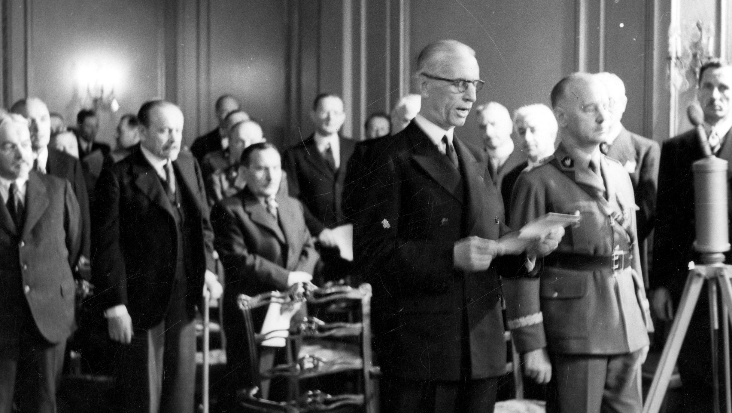
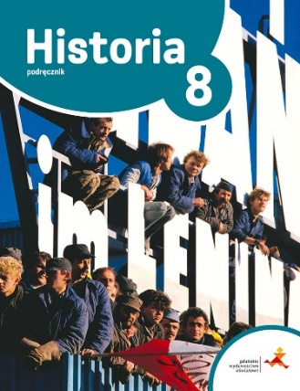
Rząd londyński

Slide 2
Cele lekcji
  wyjaśnisz okoliczności powstania polskiego rządu emigracyjnego
  dowiesz się, jak wyglądały relacje między Polakami a Stalinem od 1939 r.
  wyjaśnisz, na czym polegały plany Stalina wobec Polski
NACOBEZU
  wymienisz przywódców polskiego rządu emigracyjnego
  podasz postanowienia układu Sikorski–Majski
  wyjaśnisz, dlaczego Stalin zerwał stosunki dyplomatyczne z rządem londyńskim

Slide 3
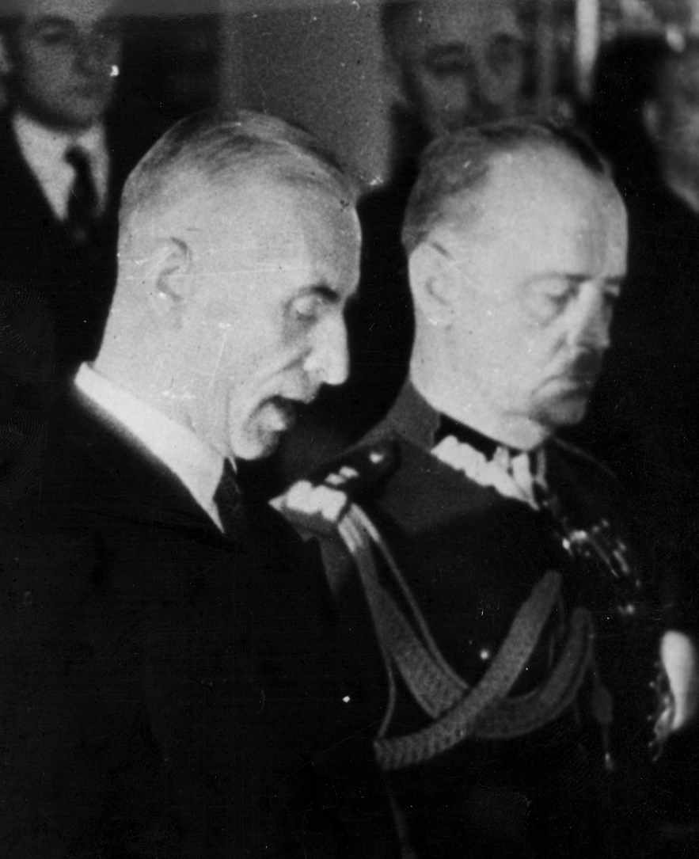
Stosunki rządu londyńskiego ze Stalinem
  17 września 1939 r. – agresja ZSRR na Polskę
  władze II Rzeczpospolitej chciały ewakuować się przez Rumunię do Francji
  zostały internowane
  prezydent Ignacy Mościcki wybrał nowego prezydenta
  Władysław Raczkiewicz
  nowy prezydent wybrał nowego premiera
  i wodza naczelnego
  Władysław Sikorski
  siedziba rządu to Angers we Francji
  po zajęciu Francji przez Trzecią Rzeszę rząd emigracyjny przeniósł się do Londynu
  (rząd londyński)
Władysław Raczkiewicz i generał Władysław Sikorski

Slide 4
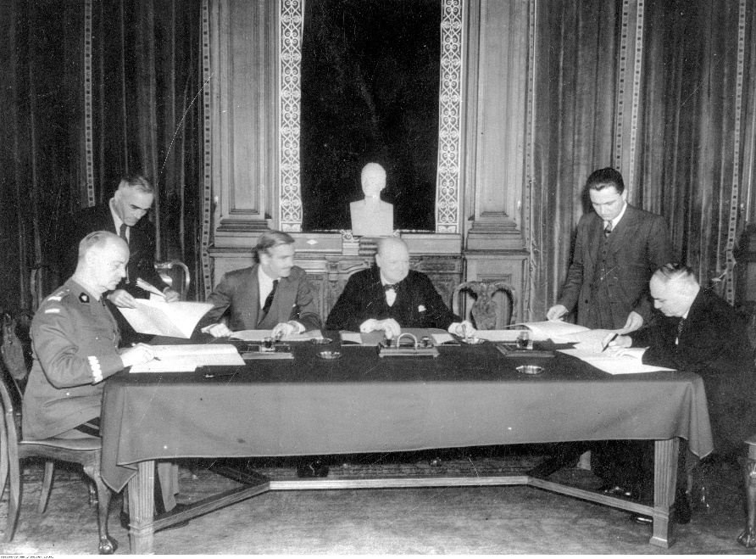
Stosunki rządu londyńskiego ze Stalinem
  do czerwca 1941 r. władze polskie stały na stanowisku, że są w stanie wojny z ZSRR
  lipiec 1941 r. – układ Sikorski–Majski
  układ wymuszony tragiczną sytuacją ZSRR atakowanego przez Trzecią Rzeszę
  pakt Ribbentrop–Mołotow uznany za nieważny
  nawiązanie relacji dyplomatycznych
  utworzenie polskiej armii na terenie ZSRR (Władysław Anders)
Moment podpisania układu Sikorski–Majski. Po lewej stronie stołu siedzi generał Władysław Sikorski, po prawej ambasador ZSRR Iwan Majski

Slide 5
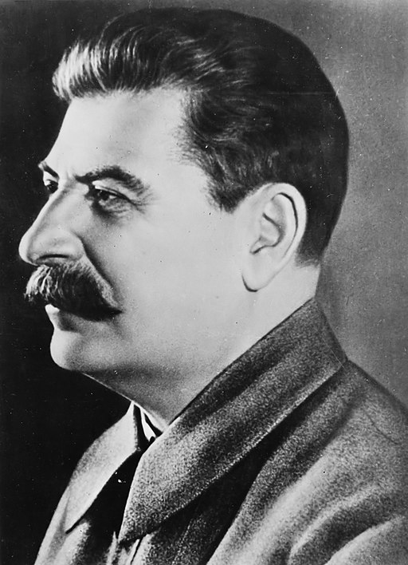
Stosunki rządu londyńskiego ze Stalinem
  po odepchnięciu Niemców od Moskwy (grudzień 1941 r.) Stalin zmienił nastawienie do Polaków
  Plan Stalina
  Polska krajem satelickim – strefą buforową chroniącą ZSRR przed atakiem z zachodu
  w Polsce potrzebna posłuszna władza
  konieczne zerwanie relacji z rządem londyńskim
  styczeń 1942 r. – w Warszawie powstała Polska Partia Robotnicza (PPR)
  1943 r. – powołanie Związku Patriotów Polskich (zalążek komunistycznych władz)
Józef Stalin

Slide 6
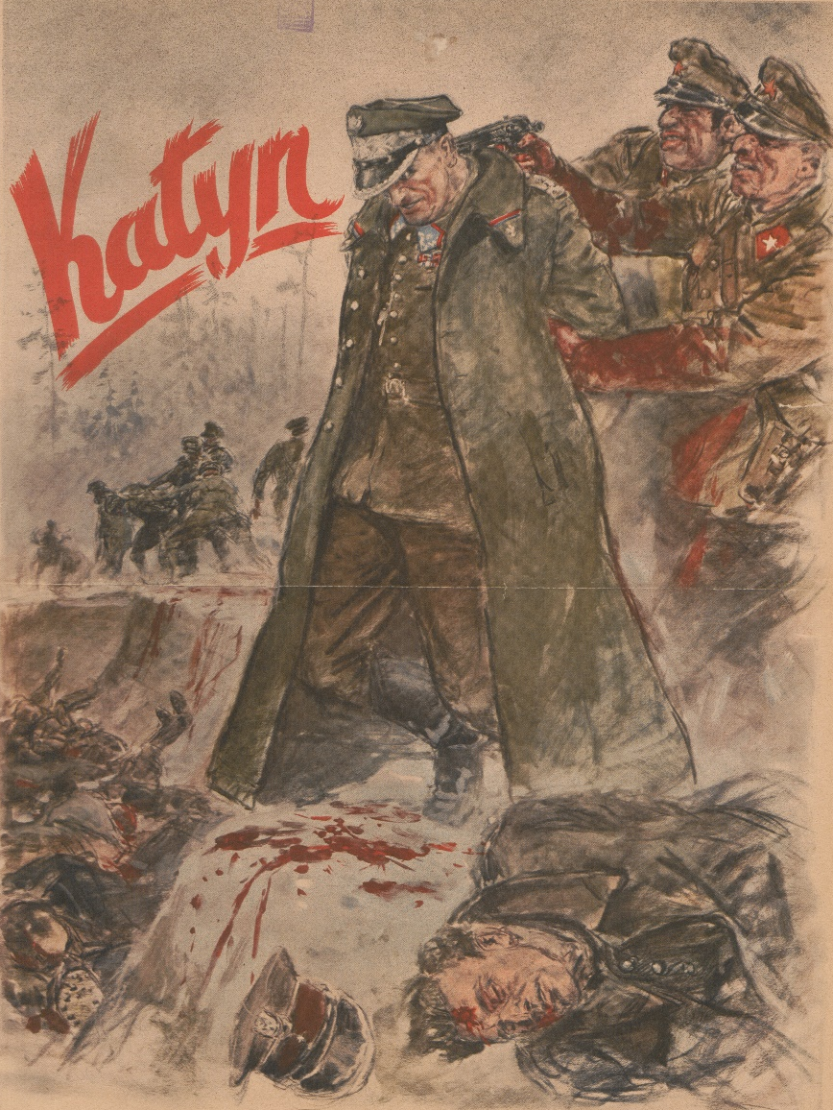
Stosunki rządu londyńskiego ze Stalinem
  kwiecień 1943 r. – odkrycie masowych grobów
  w Katyniu
  wysłana delegacja Międzynarodowego Czerwonego Krzyża ustaliła, że zbrodni dokonano w 1940 r.
  dla Stalina to oznaka zmowy władz polskich
  i niemieckich
  zerwanie stosunków dyplomatycznych
  STALIN MIAŁ WOLNĄ RĘKĘ
Niemiecki plakat propagandowy dotyczący zbrodni w Katyniu

